Slide 1

PHÒNG GIÁO DỤC VÀ ĐÀO TẠO ……….
TRƯỜNG …………..
MÔN TOÁN 7 (CÁNH DIỀU )
GV:…..
NĂM HỌC: 2022 - 2023

Slide 2
1. Giáo viên
SGK, kế hoạch bài dạy, phiếu bài tập
2. Học sinh
SGK.
Thước thẳng có vạch chia đơn vị, ê ke, compa, máy chiếu.
Thước kẻ, giấy kẻ ô vuông (mỗi HS một thước, có thể dùng thêm băng dính mặt hoặc dùng giấy decal, bảng nhóm).
(Phần vẽ trên giấy kẻ ô vuông như H20, H21, H24, H25 giao HS vẽ và cắt trước ở nhà).

Slide 3




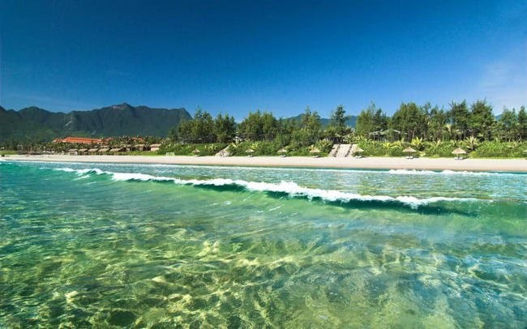
HĐ
NHÓM
Ghi Chú
HĐ
CẶP ĐÔI
HĐ
CÁ NHÂN

Slide 4


Hình thành kiến thức
Mở đầu
Luyện tập
Vận dụng – Tìm tòi
CÁC HOẠT ĐỘNG

Slide 5

HOẠT ĐỘNG
MỞ ĐẦU

Slide 6

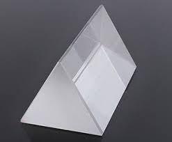
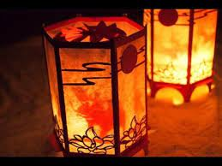
Lăng kính
Đèn lồng
Hộp sữa
Em hãy quan sát các hình ảnh sau và nêu một vài đặc điểm chung của các hình ảnh đó?

Slide 7

CHƯƠNG III
HÌNH HỌC TRỰC QUAN
Tiết 1, BÀI 2
LĂNG TRỤ ĐỨNG TAM GIÁC. LĂNG TRỤ ĐỨNG TỨ GIÁC

Slide 8

HOẠT ĐỘNG
Hình thành kiến thức

Slide 9

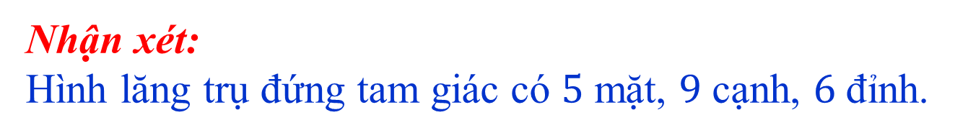
LĂNG TRỤ ĐỨNG TAM GIÁC. LĂNG TRỤ ĐỨNG TỨ GIÁC
I. Hình lăng trụ đứng tam giác
Quan sát hình sau
HĐ1
Quan sát lăng trụ đứng tam giác ở hình 21, nêu số mặt, số cạnh và số đỉnh của lăng trụ đứng tam giác đó
Những hình khối như hình 21 được gọi là hình lăng trụ đứng tam giác.
Hình 20
Hình 21
Nhận xét:
Hình lăng trụ đứng tam giác có $5$ mặt, $9$ cạnh, $6$ đỉnh.

Slide 10

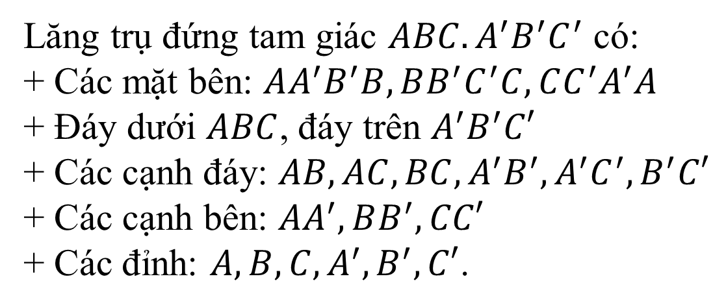
LĂNG TRỤ ĐỨNG TAM GIÁC. LĂNG TRỤ ĐỨNG TỨ GIÁC
I. Hình lăng trụ đứng tam giác
HĐ2
Lăng trụ đứng tam giác $ABC.A^{′}B^{′}C^{′}$ có:
+ Các mặt bên: $AA^{′}B^{′}B, BB^{′}C^{′}C, CC^{′}A^{′}A$
+ Đáy dưới $ABC$, đáy trên $A^{′}B^{′}C′$
+ Các cạnh đáy: $AB, AC, BC, A^{′}B^{′}, A^{′}C^{′}, B^{′}C′$
+ Các cạnh bên: $AA^{′}, BB^{′}, CC′$
+ Các đỉnh: $A, B, C, A^{′}, B^{′}, C′$.
Đọc tên các mặt, các cạnh và các đỉnh của hình lăng trụ đứng tam giác.

Slide 11


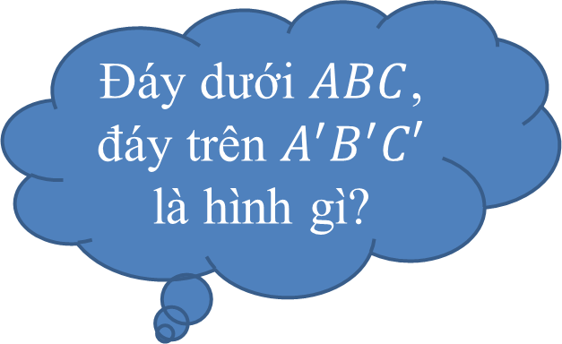
Tiết 1, Bài 2. LĂNG TRỤ ĐỨNG TAM GIÁC. LĂNG TRỤ ĐỨNG TỨ GIÁC
LĂNG TRỤ ĐỨNG TAM GIÁC. LĂNG TRỤ ĐỨNG TỨ GIÁC
I. Hình lăng trụ đứng tam giác
HĐ3
Đáy dưới $ABC$, đáy trên $A^{′}B^{′}C′$ là hình gì?
Mặt bên $CC^{′}A^{′}A$ là hình gì?
Nhận xét:
Lăng trụ đứng tam giác có:
- Hai mặt đáy cùng là tam giác và song song với nhau; Mỗi mặt bên là hình chữ nhật;
- Các cạnh bên bằng nhau;
- Chiều cao của hình lăng trụ đứng tam giác là độ dài một cạnh bên.
Chiều cao của hình lăng trụ đứng tam giác là độ dài cạnh nào?
So sánh độ dài hai cạnh bên $AA′$ và $CC′$
Hình 23

Slide 12
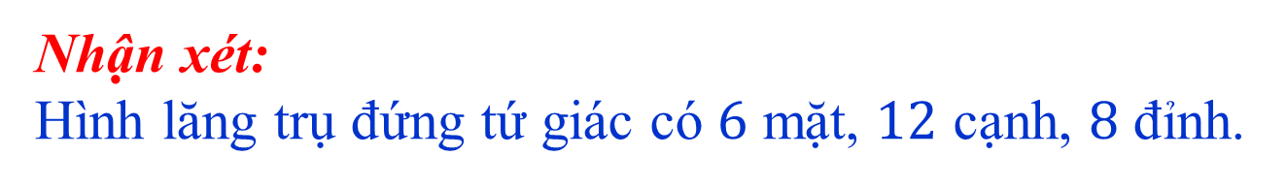
LĂNG TRỤ ĐỨNG TAM GIÁC. LĂNG TRỤ ĐỨNG TỨ GIÁC
II. Hình lăng trụ đứng tứ giác
HĐ4
Quan sát hình sau
Quan sát lăng trụ đứng tứ giác ở hình 25, nêu số mặt, số cạnh và số đỉnh của lăng trụ đứng tứ giác đó
Những hình khối như hình 25 được gọi là hình lăng trụ đứng tứ giác.
Hình 24
Hình 25
Nhận xét:
Hình lăng trụ đứng tứ giác có $6$ mặt, $12$ cạnh, $8$ đỉnh.

Slide 13
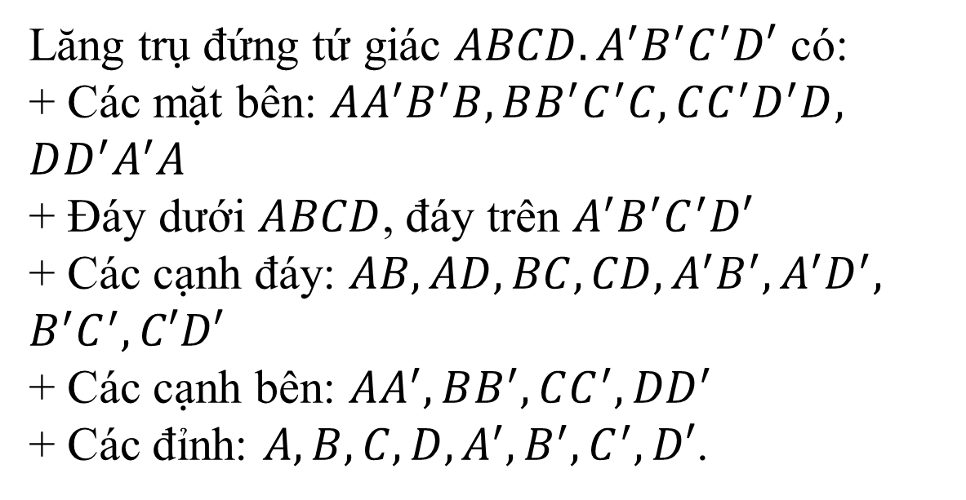
LĂNG TRỤ ĐỨNG TAM GIÁC. LĂNG TRỤ ĐỨNG TỨ GIÁC
II. Hình lăng trụ đứng tứ giác
HĐ5
Đọc tên các mặt, các cạnh và các đỉnh của hình lăng trụ đứng tứ giác.
Lăng trụ đứng tứ giác $ABCD.A^{′}B^{′}C^{′}D′$ có:
+ Các mặt bên: $AA^{′}B^{′}B, BB^{′}C^{′}C, CC^{′}D^{′}D,$
$DD^{′}A^{′}A$
+ Đáy dưới $ABCD$, đáy trên $A^{′}B^{′}C^{′}D′$
+ Các cạnh đáy: $AB, AD, BC, CD, A^{′}B^{′}, A^{′}D^{′},$
$$B^{′}C^{′}, C′D′$$
+ Các cạnh bên: $AA^{′}, BB^{′}, CC^{′}, {DD}^{′}$
+ Các đỉnh: $A, B, C, D, A^{′}, B^{′}, C^{′}, D′$.
Hình 26

Slide 14
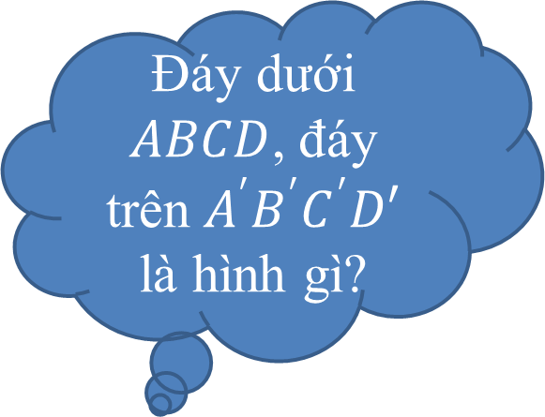


LĂNG TRỤ ĐỨNG TAM GIÁC. LĂNG TRỤ ĐỨNG TỨ GIÁC
II. Hình lăng trụ đứng tứ giác
HĐ6
Mặt bên $AA^{′}D^{′}D$ là hình gì?
Đáy dưới $ABCD$, đáy trên $A^{′}B^{′}C^{′}D′$ là hình gì?
Hình hộp chữ nhật và hình lập phương cũng là lăng trụ đứng tứ giác
Hình hộp chữ nhật và hình lập phương có phải là lăng trụ đứng tứ giác không?
Nhận xét:
Lăng trụ đứng tứ giác có:
- Hai mặt đáy cùng là tứ giác và song song với nhau; Mỗi mặt bên là một hình chữ nhật;
- Các cạnh bên bằng nhau;
- Chiều cao của hình lăng trụ đứng tứ giác
là độ dài một cạnh bên.
So sánh độ dài hai cạnh bên $AA′$ và $DD′$
Chiều cao của hình lăng trụ đứng tứ giác là độ dài cạnh nào?
Hình 27

Slide 15

HOẠT ĐỘNG
Luyện tập

Slide 16

AI NHANH HƠN
G
A
E
M
Luật chơi:
- Có 4 câu hỏi dạng trả lời đúng hoặc sai, mỗi câu có thời gian suy nghĩ trong 5 giây, khi hết giờ bạn nào có tín hiệu trả lời nhanh nhất sẽ được trả lời. Mỗi câu hỏi chỉ gọi 1 học sinh.

Slide 17






Hình lăng trụ đứng tam giác và hình lăng trụ đứng tứ giác có các mặt đáy song song với nhau?
05
04
03
01
00
02
CHỌN SAI RỒI BỌN TA ĐI ĐÁNH TIẾP ĐÂY
A. Đúng
B. Sai
05
04
03
01
00
02
Notes:
Bấm vào biểu tượng đồng hồ để bắt đầu tính giờ
Bấm vào A. Đúng hoặc B. Sai để chọn đáp án

Slide 18
Hình lăng trụ đứng tứ giác có các mặt đáy là tam giác?
05
04
03
01
00
02
CHỌN SAI RỒI BỌN TA ĐI ĐÁNH TIẾP ĐÂY
A. Đúng
B. Sai
Notes:
Bấm vào biểu tượng đồng hồ để bắt đầu tính giờ
Bấm vào A. Đúng hoặc B. Sai để chọn đáp án

Slide 19
Hình lăng trụ đứng tam giác có các mặt đáy là tam giác?
05
04
03
01
00
02
CHỌN SAI RỒI BỌN TA ĐI ĐÁNH TIẾP ĐÂY
A. Đúng
B. Sai
Notes:
Bấm vào biểu tượng đồng hồ để bắt đầu tính giờ
Bấm vào A. Đúng hoặc B. Sai để chọn đáp án

Slide 20
Hình lăng trụ đứng tam giác và hình lăng trụ đứng tứ giác có các mặt bên là hình chữ nhật?
05
04
03
01
00
02
CHỌN SAI RỒI BỌN TA ĐI ĐÁNH TIẾP ĐÂY
A. Đúng
B. Sai
Notes:
Bấm vào biểu tượng đồng hồ để bắt đầu tính giờ
Bấm vào A. Đúng hoặc B. Sai để chọn đáp án

Slide 21

HOẠT ĐỘNG
VẬN DỤNG

Slide 22
Lăng kính
Đèn lồng
Hộp sữa
Em hãy chỉ ra đâu là hình lăng trụ đứng tam giác và đâu là hình lăng trụ đứng tứ giác ?

Slide 23
Hộp sữa là lăng trụ đứng tứ giác
Lăng kính là lăng trụ đứng tam giác
Lăng kính
Hộp sữa

Slide 24
Em hãy cho một vài ví dụ về lăng trụ đứng tam giác và lăng trụ đứng tứ giác trong thực tế

Slide 25
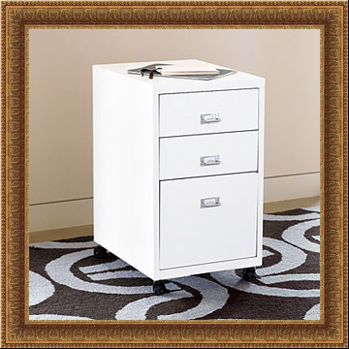
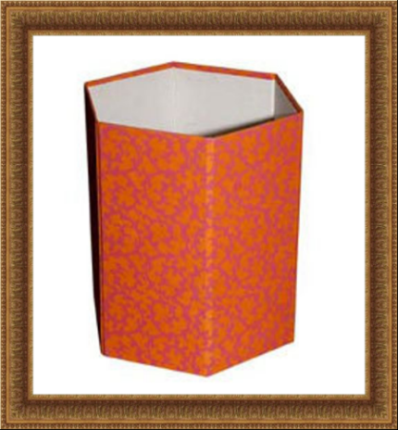
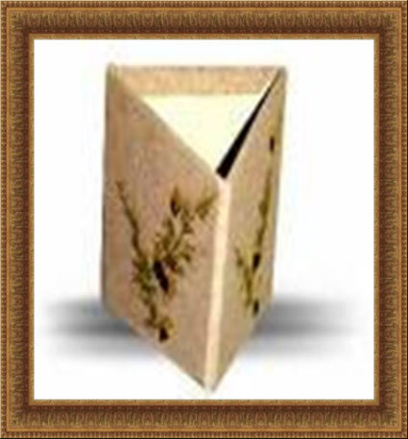


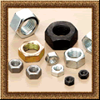
Một số hình lăng trụ đứng trong thực tế

Slide 26
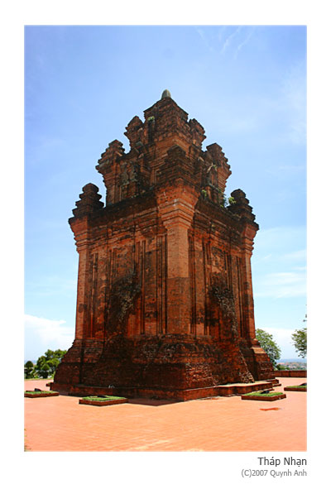
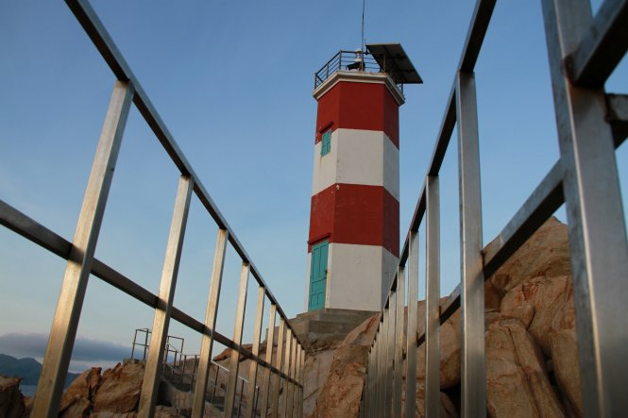

Slide 27


Hướng dẫn về nhà
- Xem lại, ghi nhớ:
+ Xem lại các bài tập đã làm trong tiết học.
+ Ghi nhớ khái niệm lăng trụ đứng tam giác, lăng trụ đứng tứ giác.
- Chuẩn bị bài mới: Xem trước phần III Thể tích và diện tích xunh quanh của hình lăng trụ đứng tam giác, lăng trụ đứng tứ giác.- Bài tập: Làm bài tập 1 trong SGK – T 85.

Slide 28


Slide 29


